Slide 1
Моніторинг якості
знань
за результатами
ДПА та ЗНО

Slide 2
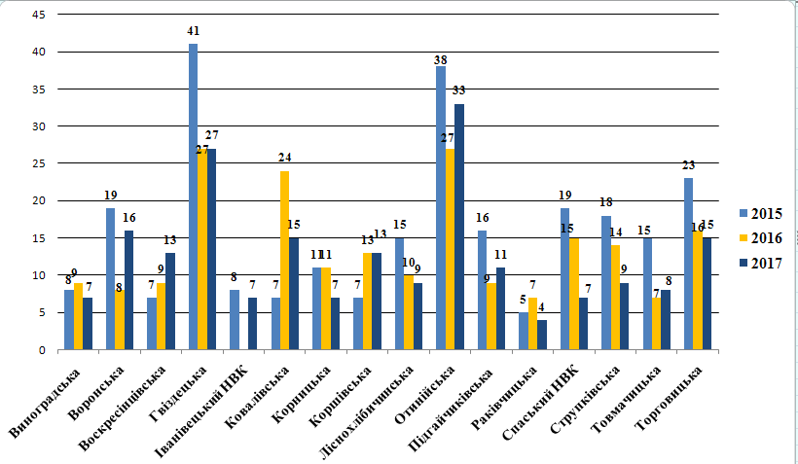
Порівняльний аналіз кількості учнів, що здавали ДПА з української мови

Slide 3
Порівняльний аналіз успішності учнів за результатами ДПА з української мови (у відсотках)

Slide 4
Порівняльний аналіз якості знань учнів за результатами ДПА з української мови (у відсотках)

Slide 5
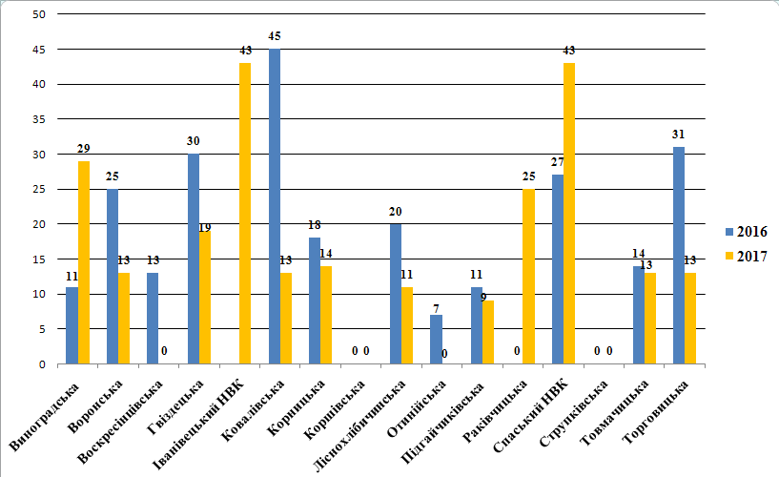
Порівняльний аналіз відсоткового відношення учнів, які не подолали пороговий бал при складанні ЗНО з української мови

Slide 6
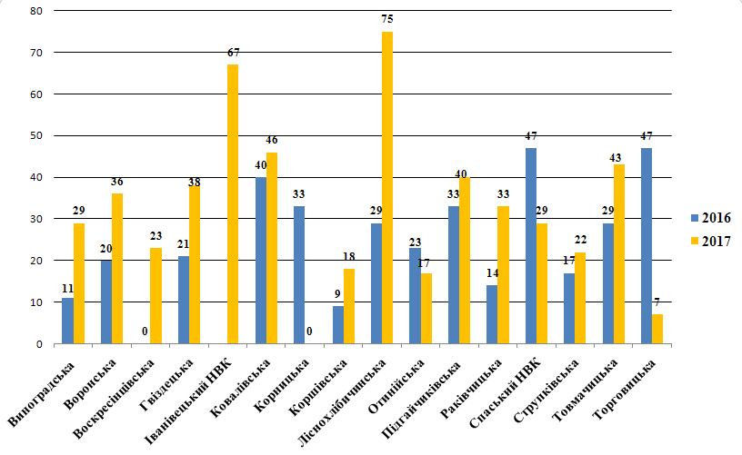
Порівняльний аналіз відсоткового відношення учнів, які не подолали пороговий бал при складанні ЗНО з історії України

Slide 7
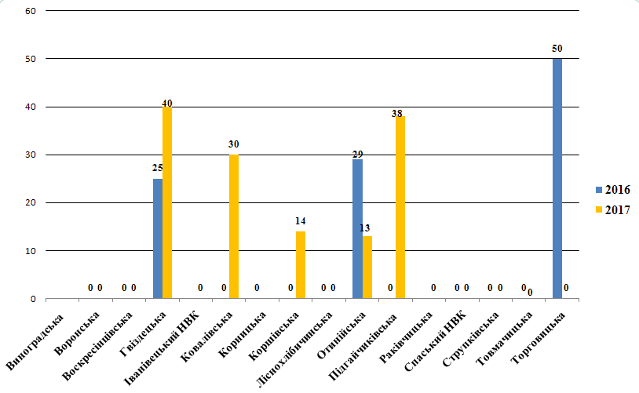
Порівняльний аналіз відсоткового відношення учнів, які не подолали пороговий бал при складанні ЗНО з математики

Slide 8
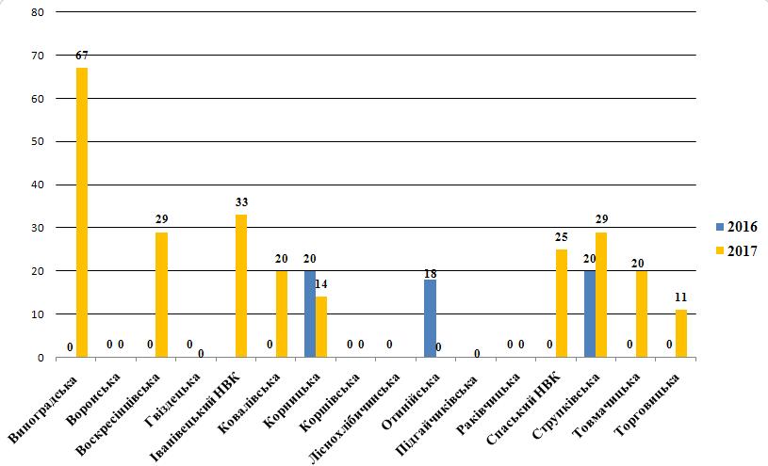
Порівняльний аналіз відсоткового відношення учнів, які не подолали пороговий бал при складанні ЗНО з географії

Slide 9
Порівняльний аналіз відсоткового відношення учнів, які не подолали пороговий бал при складанні ЗНО з біології

Slide 10
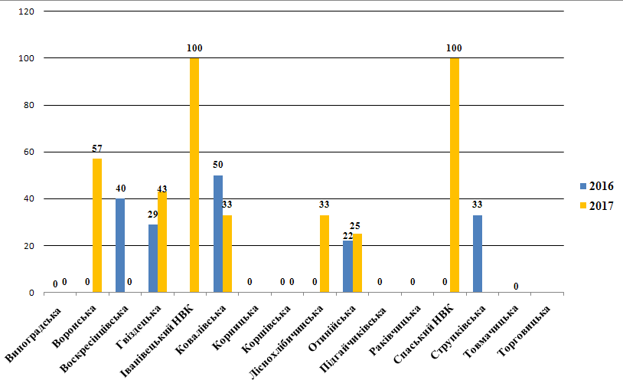
Порівняльний аналіз відсоткового відношення учнів, які не подолали пороговий бал при складанні ЗНО з англійської мови

